Slide 1
英語論文#1
2023/05/08
M1
建元 了

Slide 2
論文の概要
タイトル
「Debiased Learning from Naturally Imbalanced Pseudo-Labels」
執筆者
Xudong Wang, Zhirong Wu, Long Lian, Stella X, Yu
掲載
CVPR 2022
選択理由
SSL(・ZSL)において予測のバイアスを改善する研究であるため

Slide 3
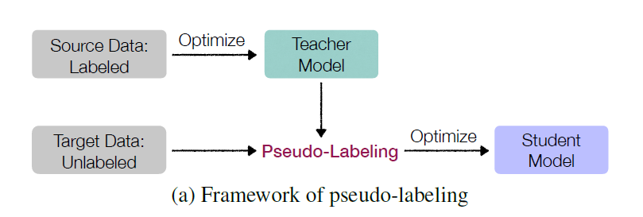
背景
疑似ラベルは、データセットで事前学習したモデルがラベル付かない画像に対して予測値をラベルとして扱い、データセットと組み合わせる半教師あり学習の手法として広く利用

Slide 4
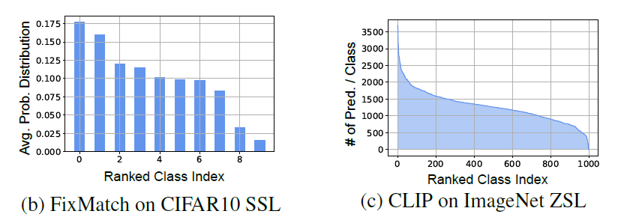
背景
既存の厳選されクラスのバランスのとれたデータセットで事前学習したモデルであっても疑似ラベルの付与に偏りが生じる
不均衡なラベルによってモデルの精度にも影響でてしまうため、バイアスを除去する手法が必要となっている

Slide 5
導入
擬似ラベルは、バランスのとれたデータセットで学習しバランスのとれた疑似ラベルで評価した場合でも、内在するデータの類似性により自然にバイアスがかかる
疑似ラベルに起因する不均衡な分類問題において、動的にバイアスを除去する脱バイアス学習を提案
ImageNet-1Kにおいてアノテーション0.2%のSSＬでは26%、ZSLでは9%

Slide 6
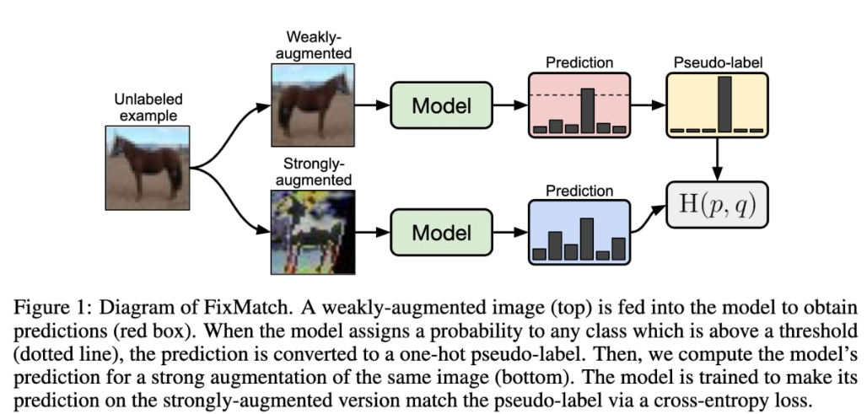
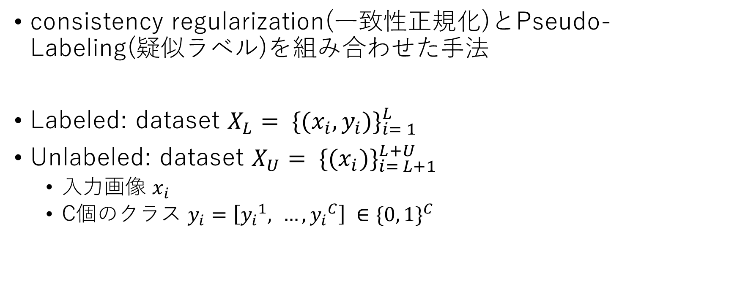
Fixmatch(Semi-Supervised Learnig)
consistency regularization(一致性正規化)とPseudo-Labeling(疑似ラベル)を組み合わせた手法
Labeled: dataset $X_{L}= {\{(x_{i}, y_{i})\}}_{i= 1}^{L}$
Unlabeled: dataset $X_{U}= {\{(x_{i})\}}_{i= L+1}^{L+U}$
入力画像 $x_{i}$
C個のクラス $y_{i}=\left[{y_{i}}^{1}, …,{y_{i}}^{C}\right] ∈{\{0, 1\}}^{C}$

Slide 7
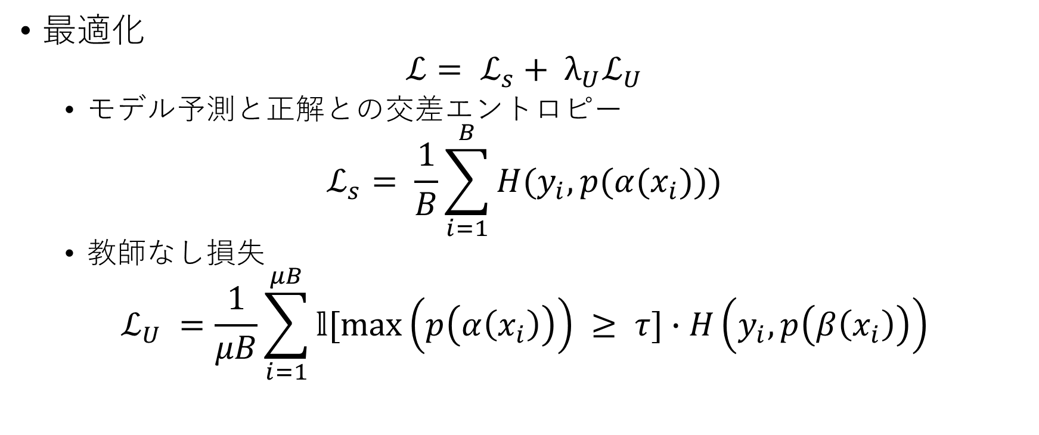
Fixmatch(SSL)
最適化
$$ℒ= ℒ_{s}+ λ_{U}ℒ_{U}$$
モデル予測と正解との交差エントロピー
$$ℒ_{s}= \frac{1}{B}\sum_{i=1}^{B}{H(y_{i},p(α(x_{i})))}$$
教師なし損失
$$ℒ_{U} =\frac{1}{μB}\sum_{i=1}^{μB}{𝕝[\max\left(p\left(α\left(x_{i}\right)\right)\right) ≥ τ]∙H\left(y_{i},p\left(β\left(x_{i}\right)\right)\right)}$$

Slide 8
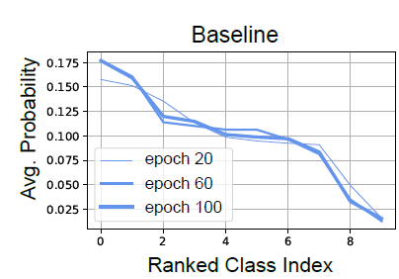
Fixmatch(SSL)
ラベル付き、ラベルなしともに厳選されクラスバランスがとれたデータを学習した場合でも疑似ラベルのクラスバランスは悪い

Slide 9
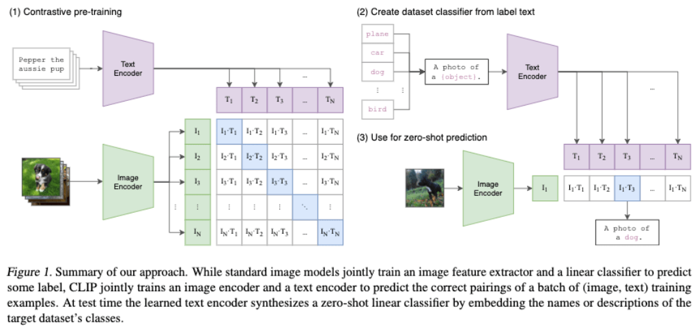
CLIP(Zero-Shot Learning)
image – textの対になったデータをそれぞれエンコードした後、コサイン類似度を使って高くなるよう学習

Slide 10
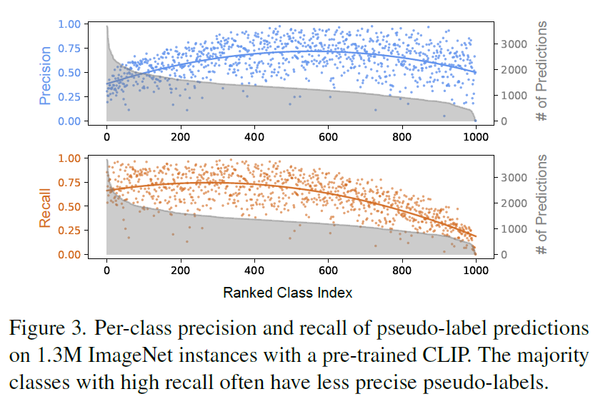
CLIP(ZSL)
1.3M ImageNetで事前学習したCLIPを用いた疑似ラベル付与のクラスごとのPrecisionとRecall
Recallが高い多数のクラスではPrecisionの低い疑似ラベルを持つことが多い

Slide 11
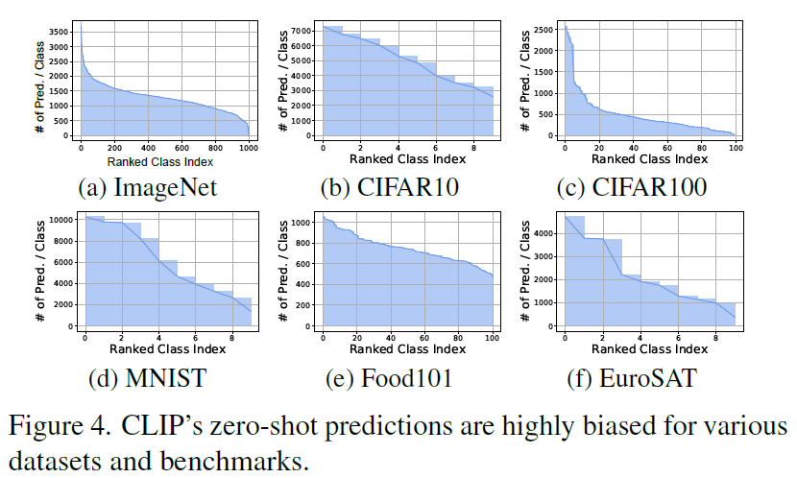
CLIP(ZSL)
ベンチマーク結果

Slide 12
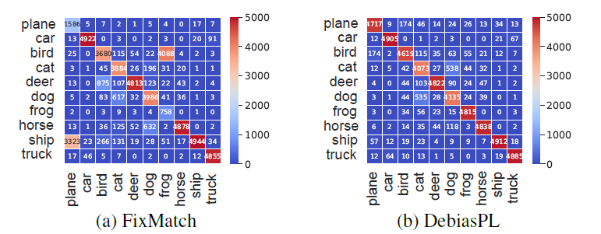
バイアスの原因
Fixmatchの疑似ラベル混同行列
クラス間の交絡に大きく起因する

Slide 13
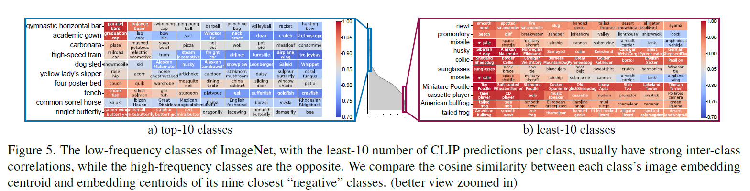
バイアスの原因
クラス間の相関を分析するため、事前学習CLIPから画像エンコーダによって抽出された正規化画像特徴の平均を取得
クラスごとに１つの画像重心(image centroid)を計算
least-10 classesはクラス間の混同が強い

Slide 14
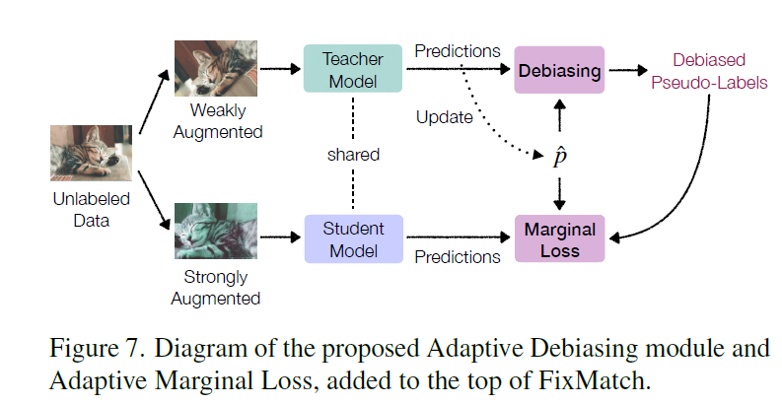
Debiased Pseudo-Labeling(DebiasPL)
異なる分布に従うデータセットとラベルなし画像であってもクラス分布の事前知識を必要とせず、生徒モデルに対する偏った疑似ラベルの影響を動的に緩和する

Slide 15
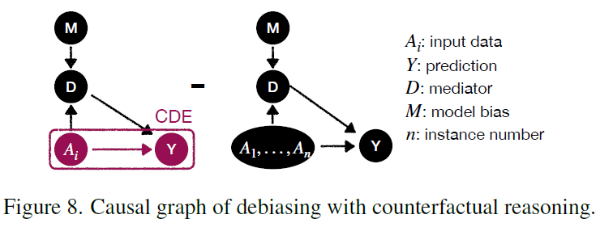

Controlled Direct Effect(CDE)
バイアスの影響を緩和するために、$A_{i}からYを$直接的な因果効果を追求

Slide 16
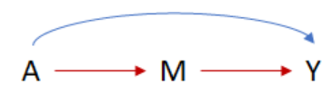

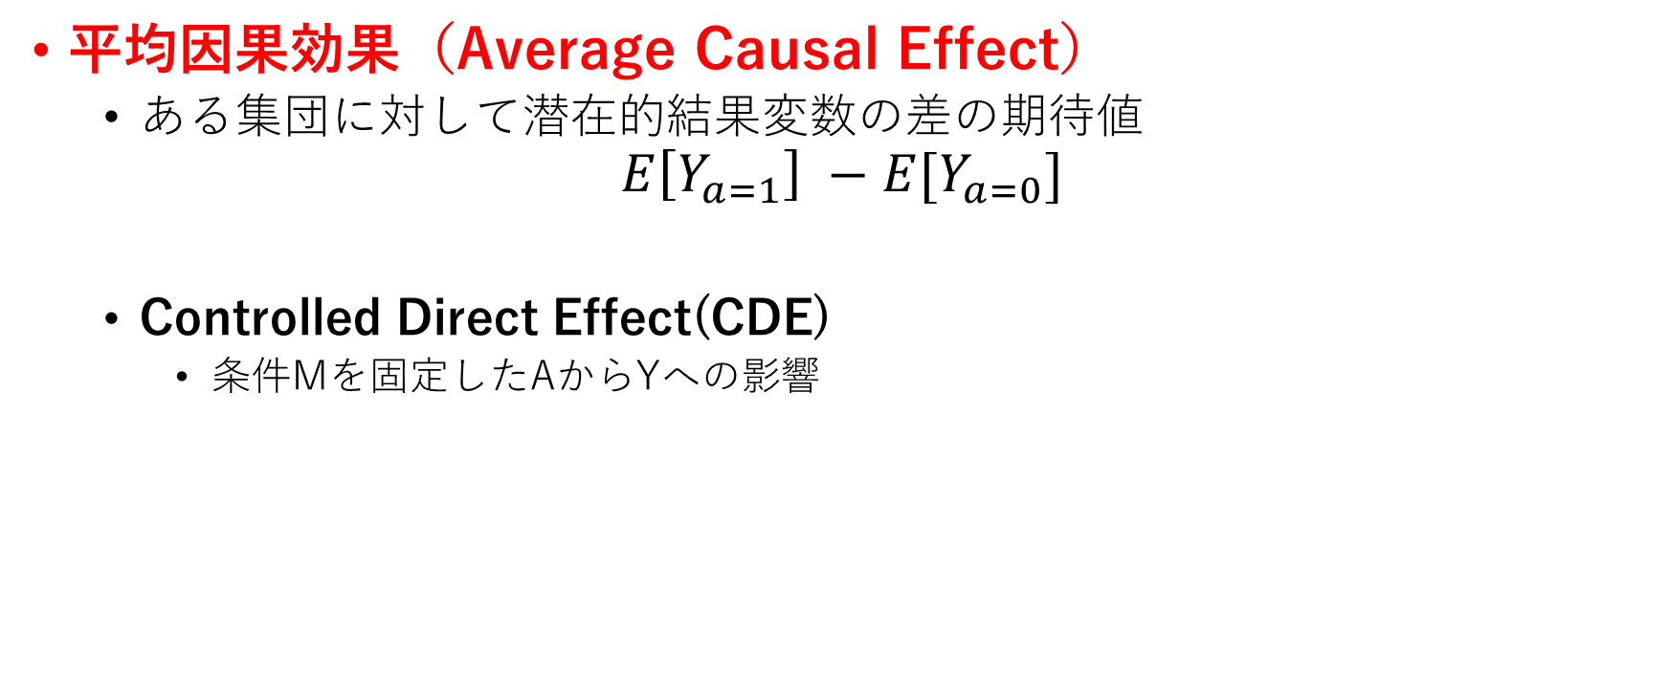
Controlled Direct Effect(CDE)
平均因果効果（Average Causal Effect）
ある集団に対して潜在的結果変数の差の期待値
$$E\left[Y_{a=1}\right] −E[Y_{a=0}]$$
Controlled Direct Effect(CDE)
条件Mを固定したAからYへの影響

Slide 17
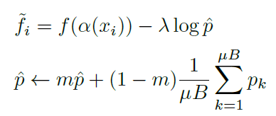
Approximated Controlled Direct Effect
すべての訓練データ１つずつで反実仮想結果(counterfactual outcome)を測定するのは計算がかかる
ACDEはバイアスが大きく変化しない前提なので近似として用いる
反実推論を用いた脱バイアスロジット関数

Slide 18
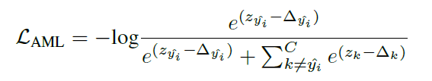

Adaptive Marginal Loss
偏りの少ないクラスと大きいクラスのマージンを大きくする
大きいクラスが他のクラスを圧倒しないように調整
AMLの定式化
AMLを用いて、 $ℒ_{U}$の$H\left(y_{i},p\left(β\left(x_{i}\right)\right)\right)$を置換

Slide 19
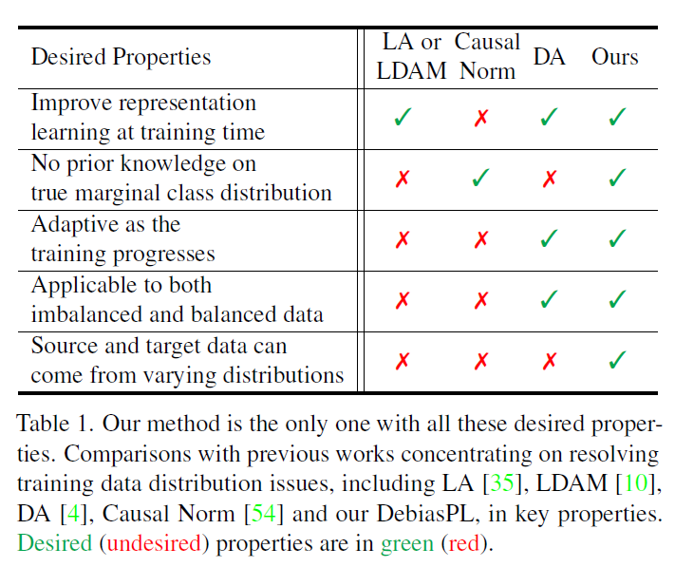
従来手法との比較
従来手法ではマージンの調整は静的だった
提案手法では動的な変化の過程であるべきと主張

Slide 20
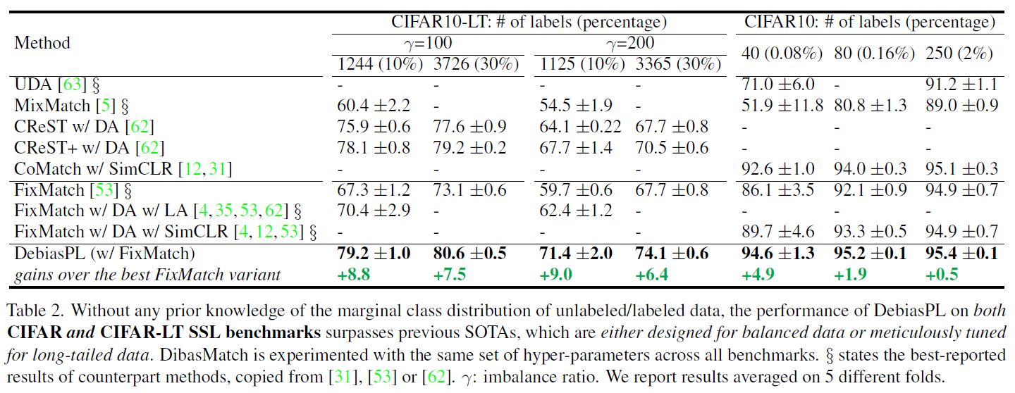
実験(SSL)
CIFAR10, CIFAR10-LT, ImageNet-1Kなどで検証
クラス分布に関する予備知識ない場合
Notes:
使用したモデルはResNet50

Slide 21
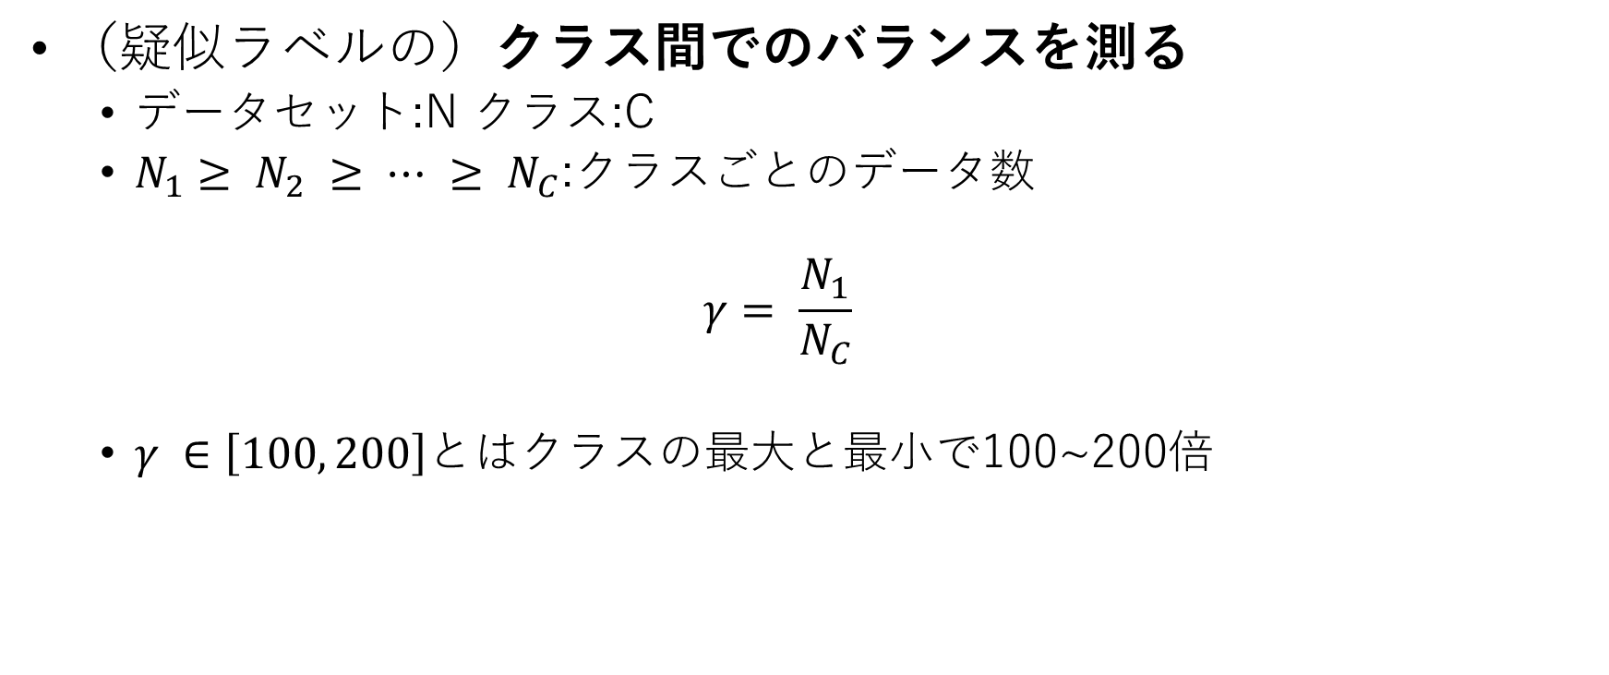
不均衡率
（疑似ラベルの）クラス間でのバランスを測る
データセット:N クラス:C
$N_{1}≥ N_{2} ≥ ⋯ ≥ N_{C}$:クラスごとのデータ数
$$γ= \frac{N_{1}}{N_{C}}$$
$γ ∈\left[100, 200\right]$とはクラスの最大と最小で100~200倍

Slide 22
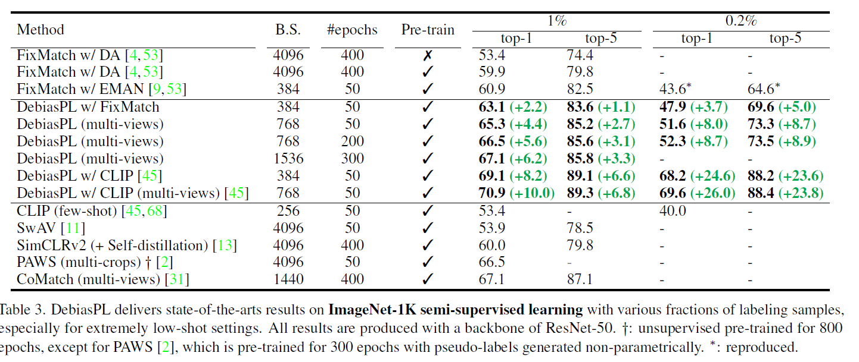
実験(SSL)
ラベル付きデータの割合を変えて検証

Slide 23
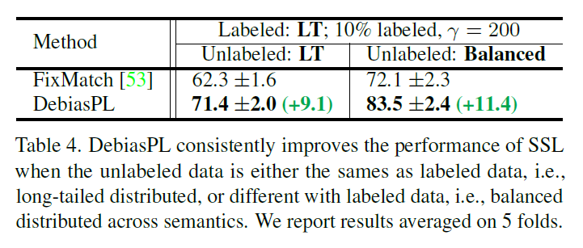
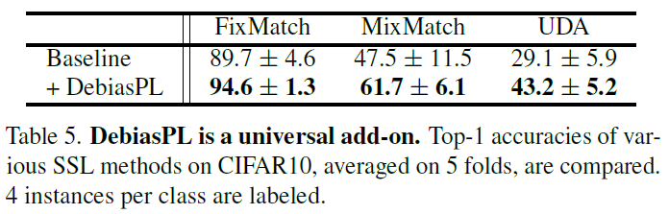
実験(SSL)
ラベル付きとなしの分布で異なる分布で従う場合
CIFAR10におけるSSL手法の比較で5 foldの平均でTop-1

Slide 24
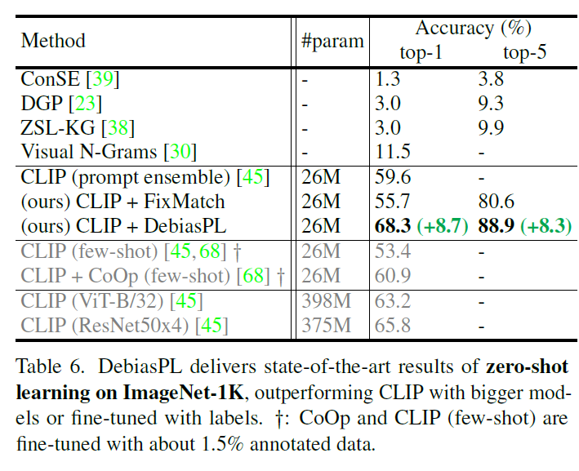
実験(ZSL)
ImageNet-1KでのZSLの結果

Slide 25
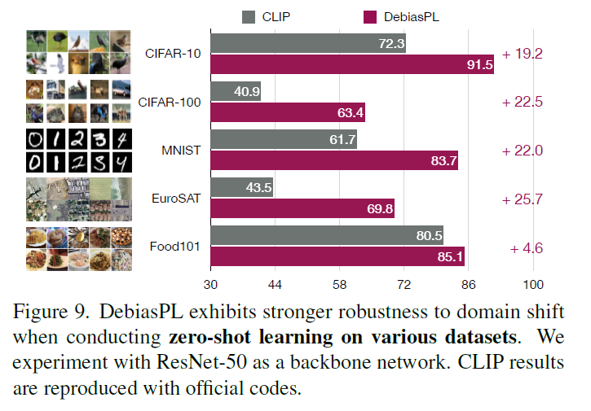
実験(ZSL)
様々なデータセットでZSLを行った場合でのDebiasPLはドメインシフトに対してより強い頑健性を示す

Slide 26
結論
偏った疑似ラベルの原因がクラス間の交絡に起因
提案手法はSSL・ZSLともに従来手法を超える精度
様々なデータセット(CIFAR10, ImageNet-1Kなど)であっても精度がよい

